Slide 1


Опыт применения
воздушных тепловых насосов
в Санкт-Петербурге и Ленинградской области
www.tmenergy.ru
TMEnergy – комплексные энергоэффективные решения

Slide 2
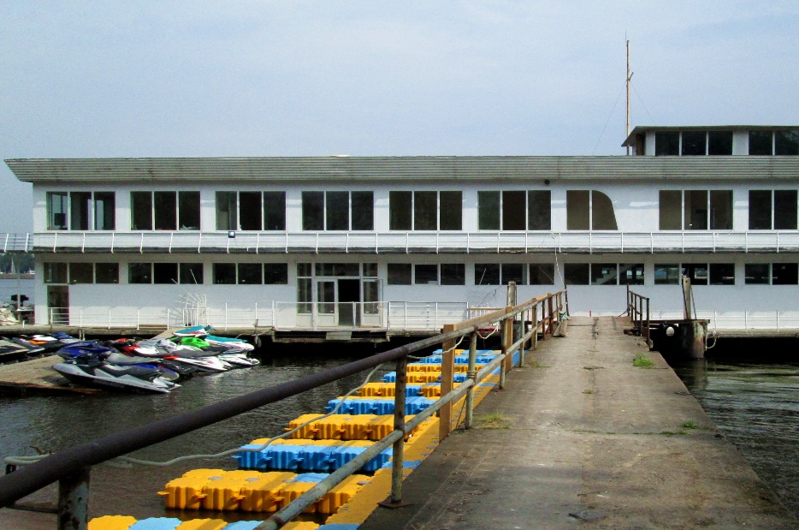

применение ВТН в спб и ло
на примере объекта «Хостел»
www.tmenergy.ru

Slide 3
применение ВТН в спб и ло
на примере объекта «Хостел»
www.tmenergy.ru
Основные характеристики объекта:
  Назначение Хостел
  Площадь 1200 м2
  Теплопотери 72 кВт
  Кол-во проживающих 200 чел.
  Годовое потребление тепловой энергии 388 Гкал/год
70%

Slide 4
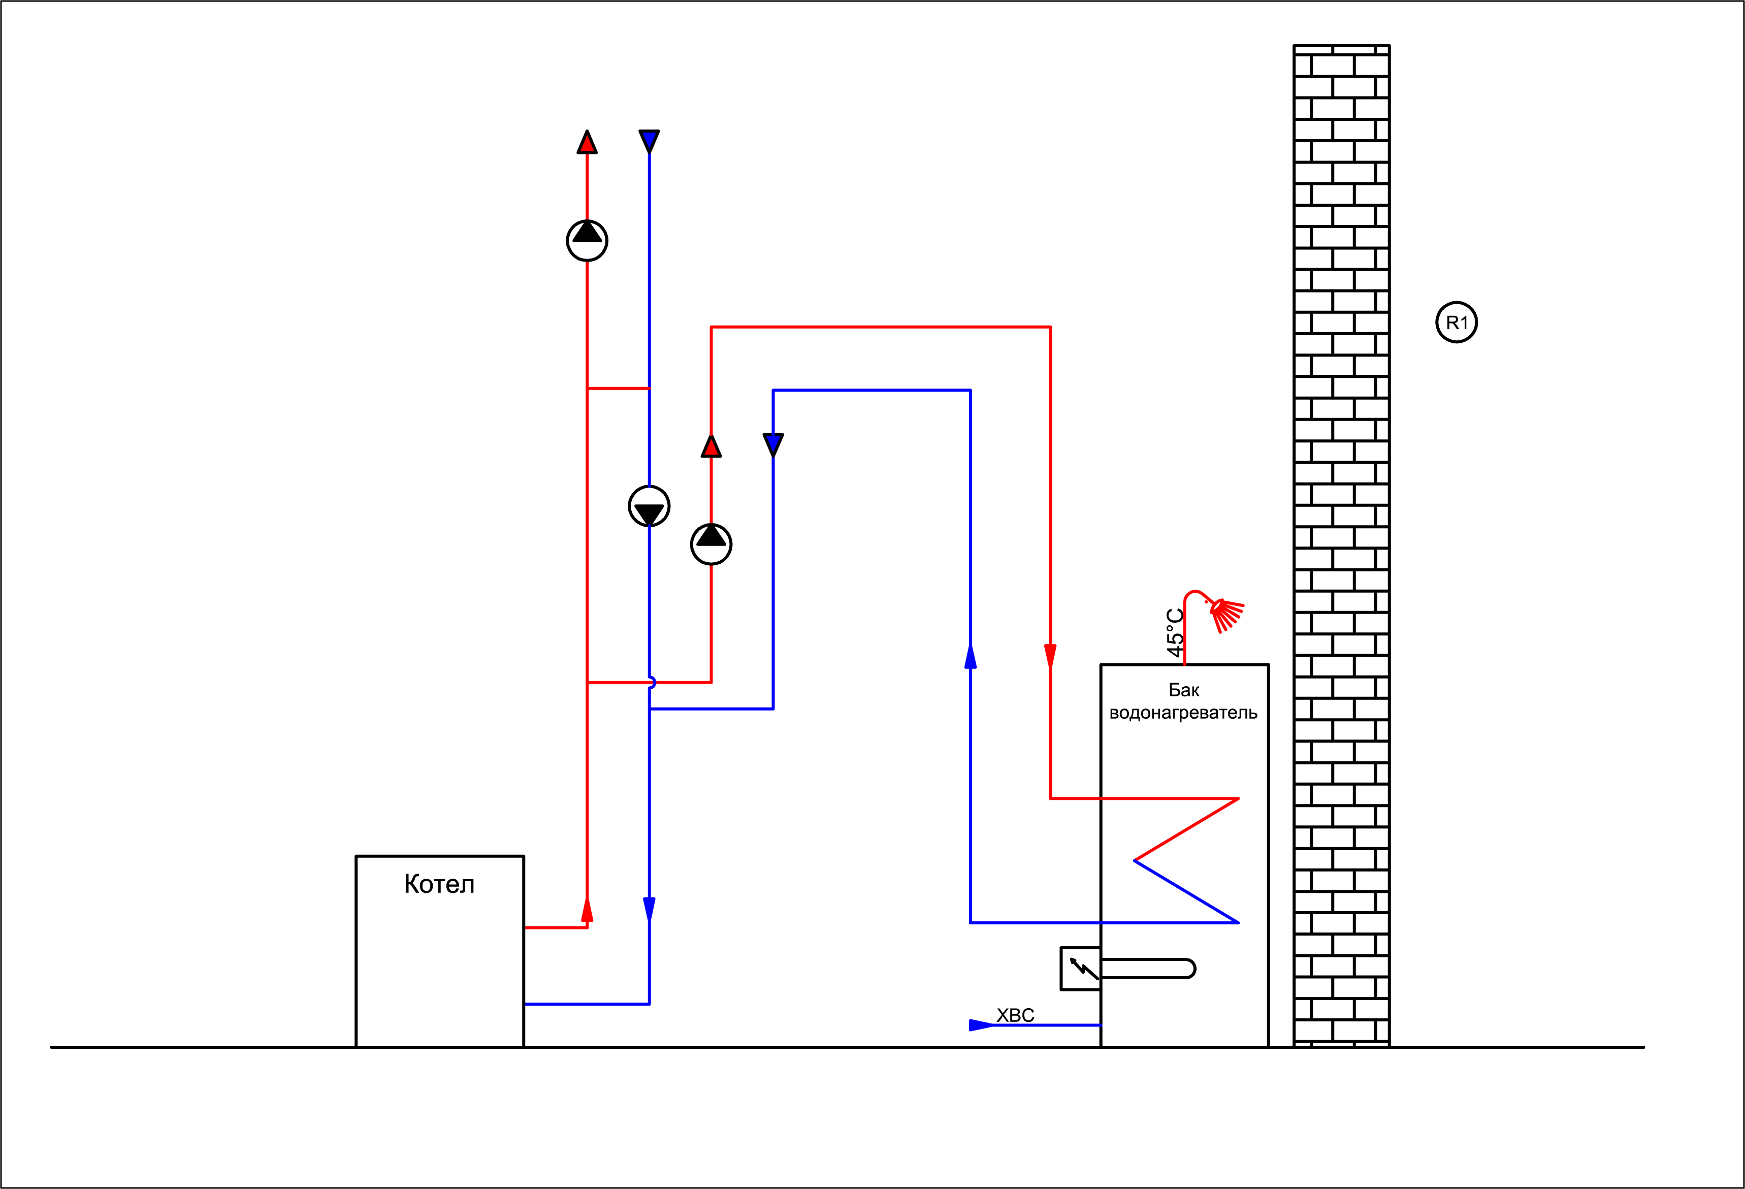
хостел: до модернизации
www.tmenergy.ru
Основной источник тепла: котельная на дизельном топливе
Система отопления:
радиаторы 75°/65°С
Нагрев воды для ГВС:
в баках водонагревателях

Slide 5
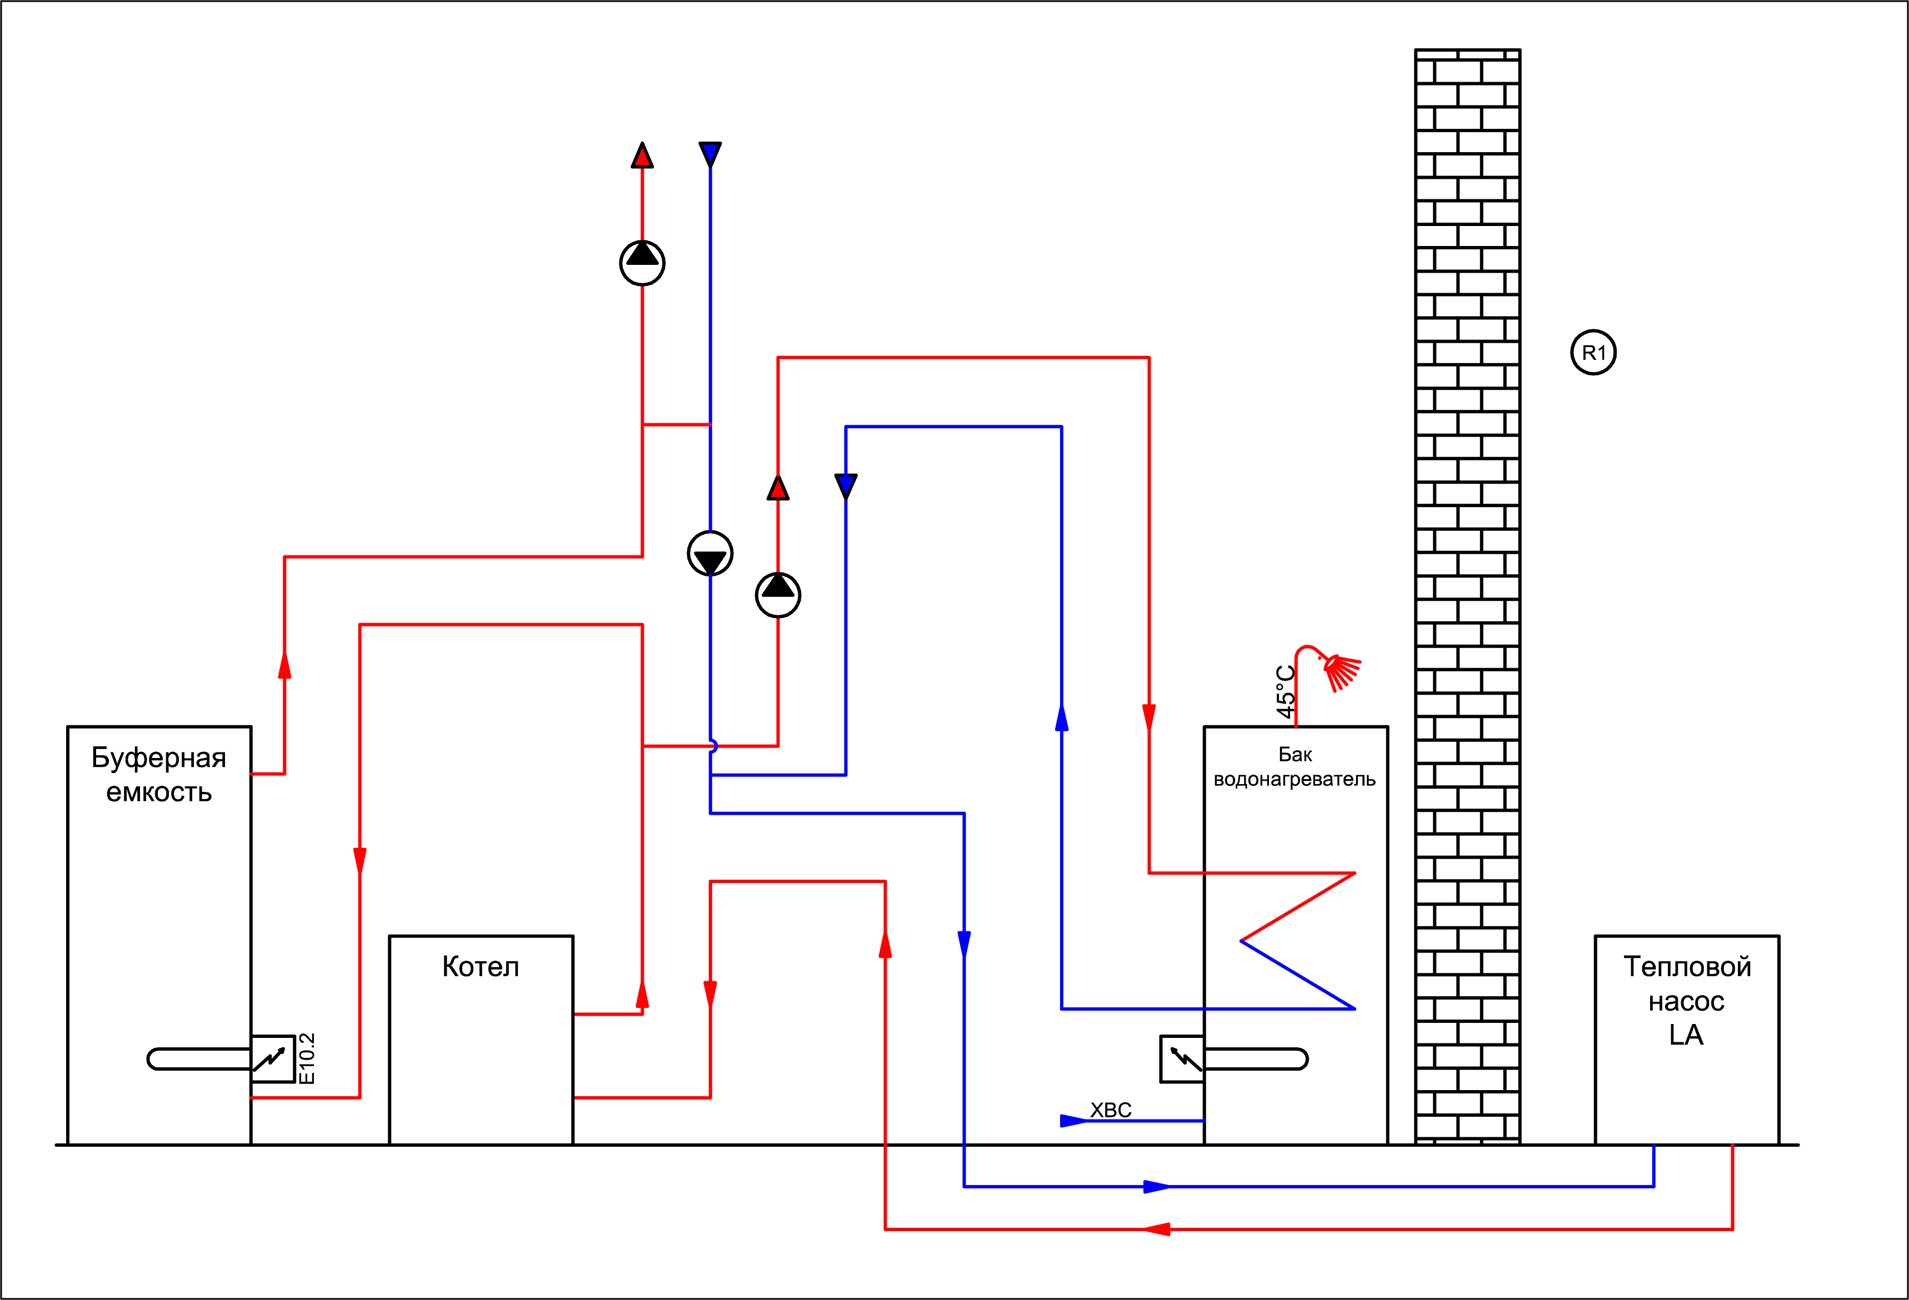
хостел: после модернизации
www.tmenergy.ru
Основной источник тепла:
воздушный тепловой насос
Вспомогательный
источник тела:
котел на дизельном топливе
Система отопления:
радиаторы 75°/65°С
Нагрев воды для ГВС:
в баках водонагревателях

Slide 6
температура наружного воздуха
www.tmenergy.ru
Часов,
в год
Температура наружного воздуха °С

Slide 7
работа бивалентной схемы теплоснабжения в режиме отопления
www.tmenergy.ru
Теплопотери кВт

Slide 8
Выработка тепловой энергии
www.tmenergy.ru

Slide 9
тепловая энергия
www.tmenergy.ru

Slide 10
Реальная эксплуатация 01.09.14-31.12.14
www.tmenergy.ru
 | Котельная на дизельном топливе* | Воздушный тепловой насос + котельная на дизельном топливе
Выработка тепловой энергии | 70 604 кВт*ч **
Расход дизельного топлива | 7854 л. | 1800 л.
Расход электроэнергии | - | 15 609 кВт*ч
Расходы на отопление | 289 876 руб. | 131 740 руб.
Экономия за период с 01.09.2014 по 31.12.14 | 158 136 руб.
* - указаны расчетные величины
** - объект в стадии строительства, ГВ не используется

Slide 11
Расчетные эксплуатационные расходы
www.tmenergy.ru
 | Котельная на дизельном топливе | Воздушный тепловой насос + котельная на дизельном топливе
Выработка тепловой энергии | 451 572 кВт*ч / год
Расход дизельного топлива | 50 230 л./год | 23 829 л./год
Расход электроэнергии | - | 64 985 кВт*ч/год
Расходы на отопление | 1 773 066 руб./год | 1 069 326 руб./год
Экономия на отопление и подогрев горячей воды | 703 740 руб./год

Slide 12
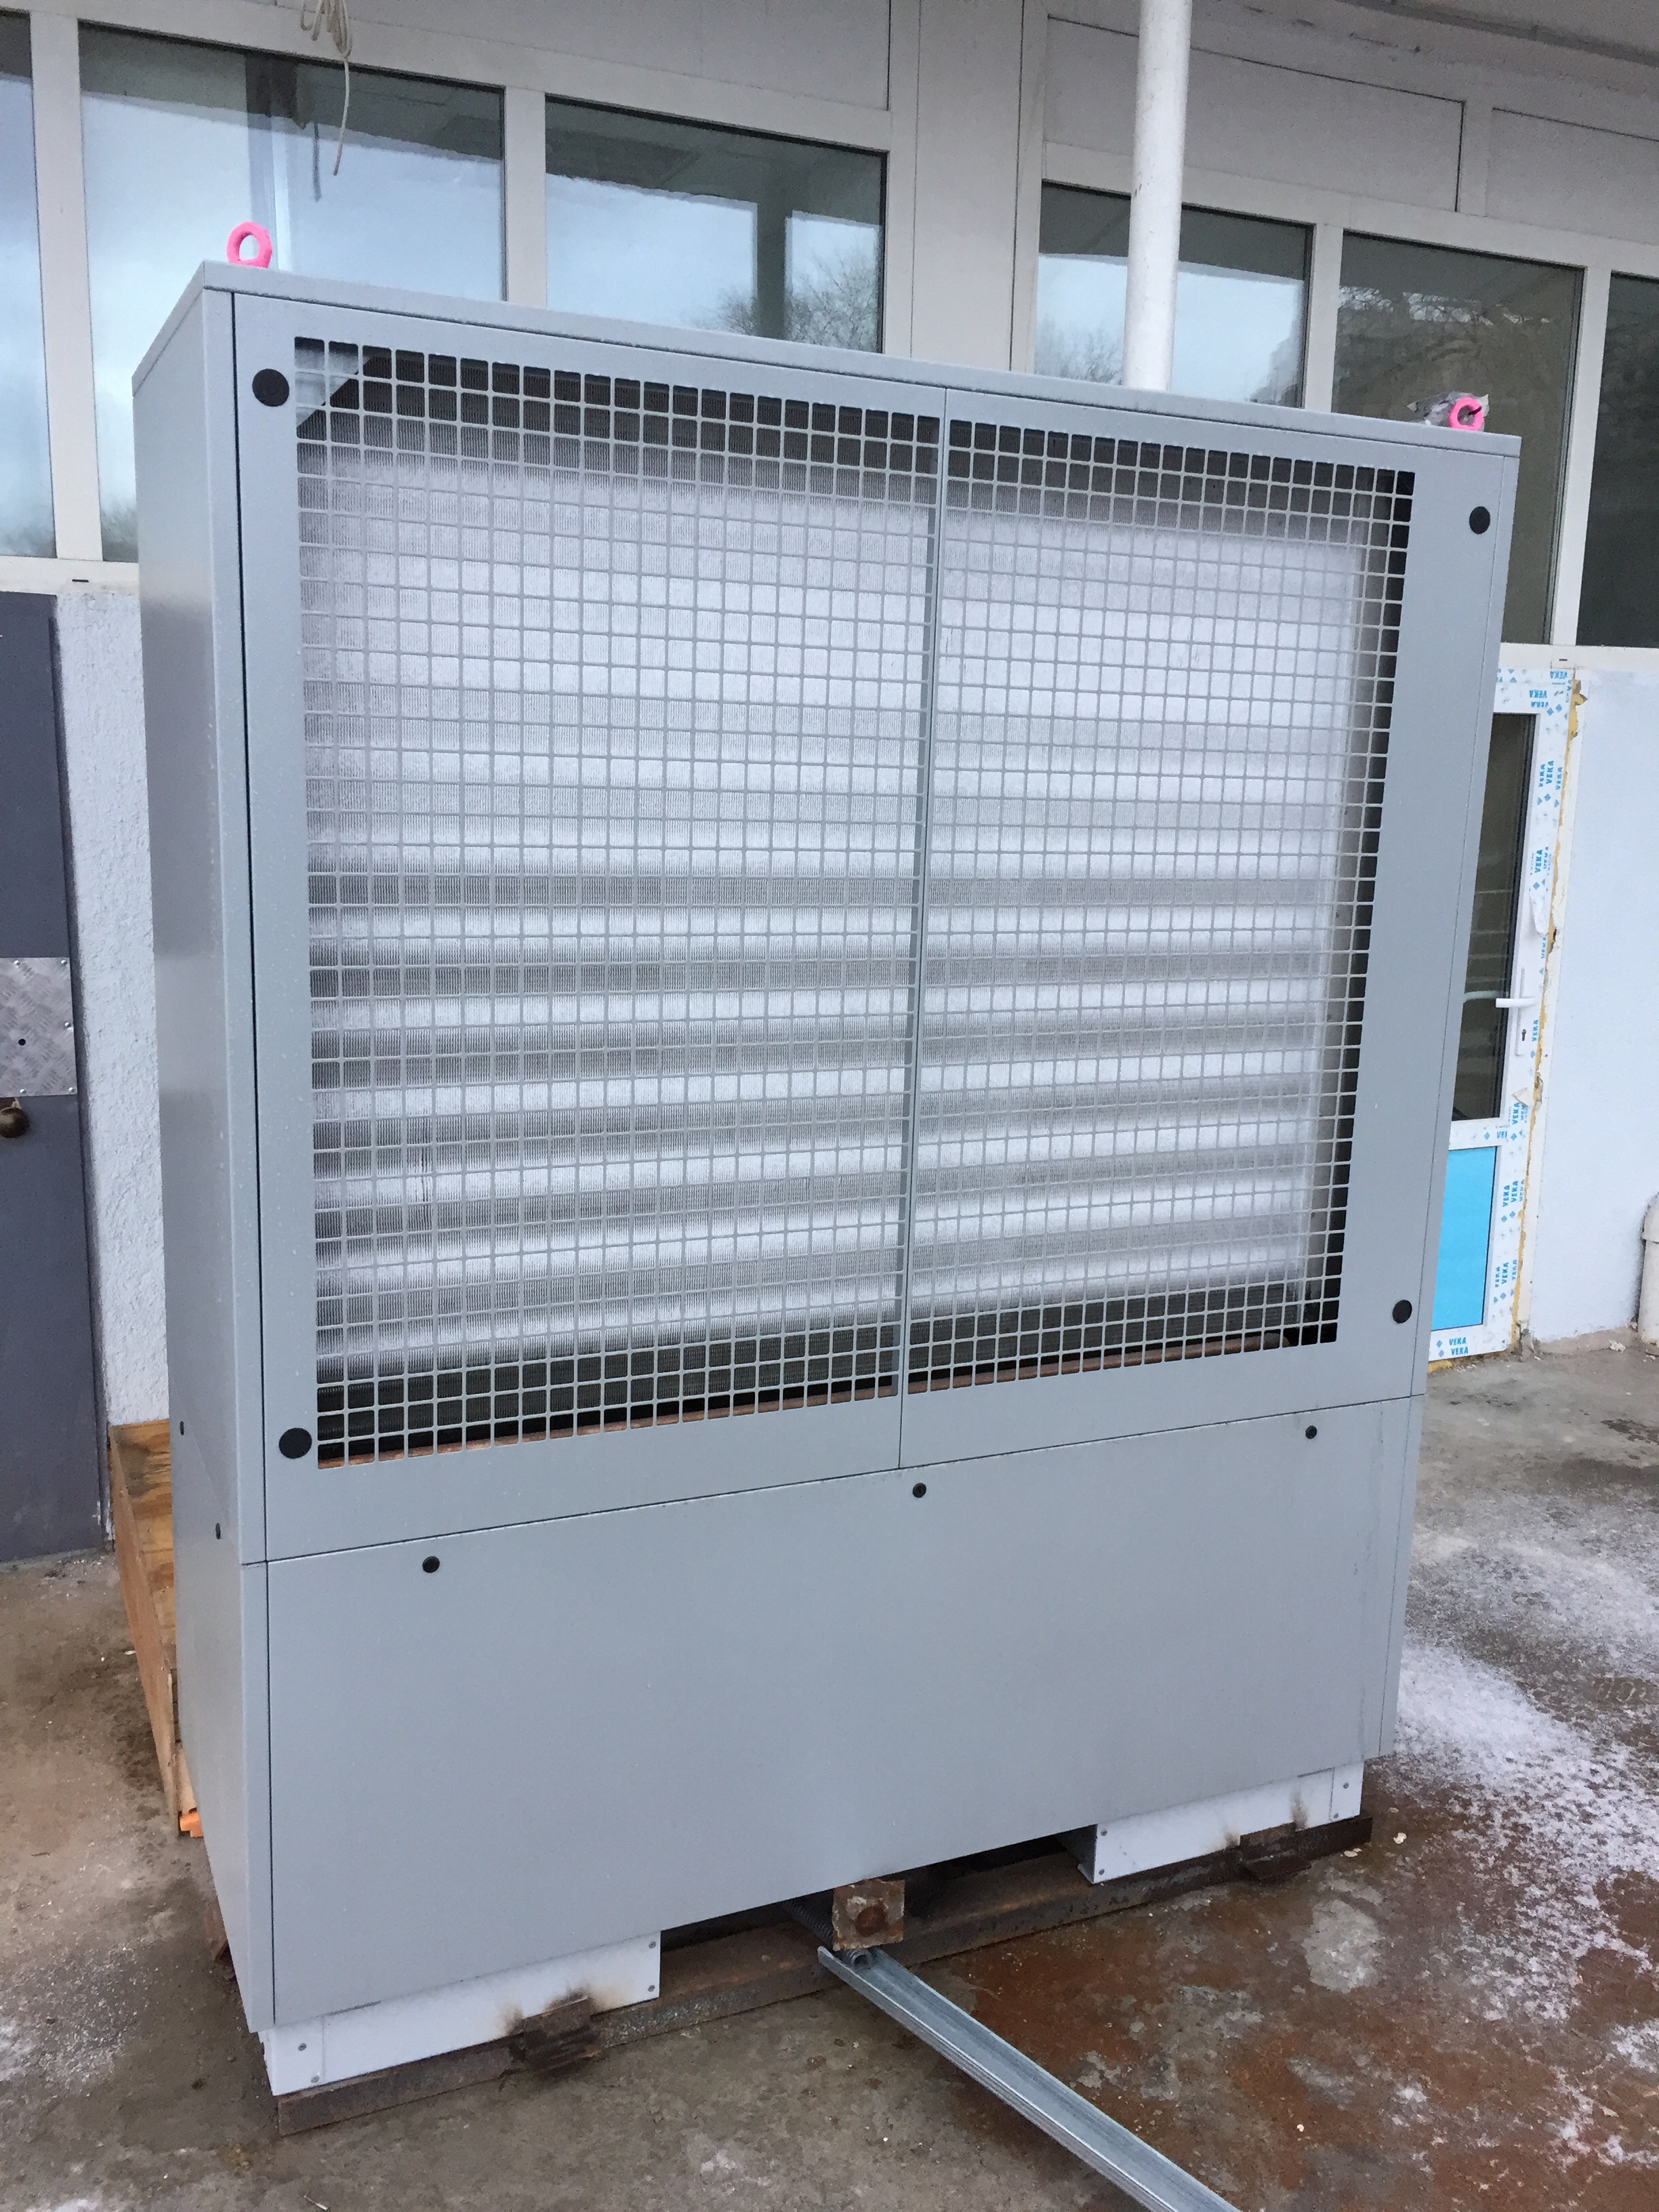
Срок окупаемости
www.tmenergy.ru
Затраты на тепловой насос и его установку составили
1 675 000 руб.
Годовая экономия на отоплении и нагреве горячей воды – 703 740 руб.
Срок окупаемости - 2,5 года

Slide 13
Применение данной схемы в России
www.tmenergy.ru
 | С-Петербург | Москва | Пермь | Анапа | Кемерово
Потребность в тепловой энергии (кВт) | 451 572 | 452 575 | 497 870 | 370 528 | 530 710
Температуры воздуха выше 0°С | 77% | 74% | 63% | 94% | 60%
Экономия руб./год | 703 740 | 694 415 | 645 584 | 790 121 | 601 023
Окупаемость | 2,5 | 2,5 | 2,6 | 2,1 | 2,8

Slide 14
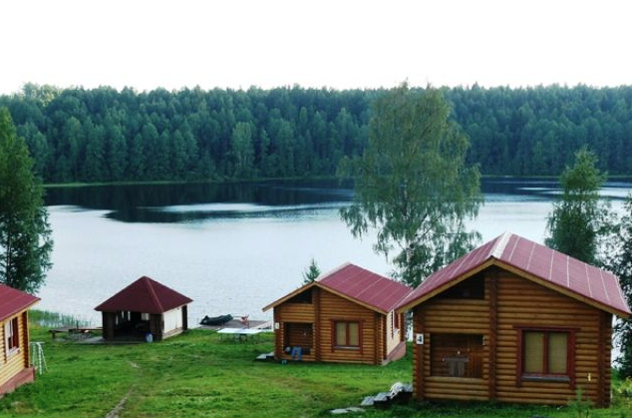
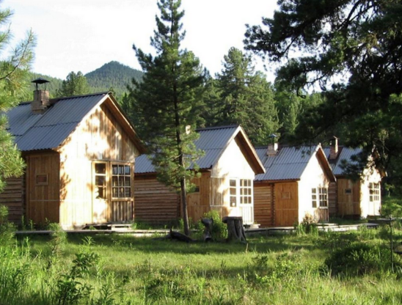
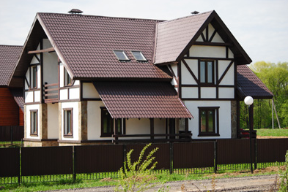
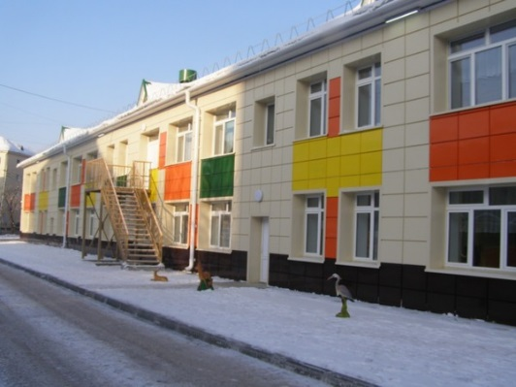
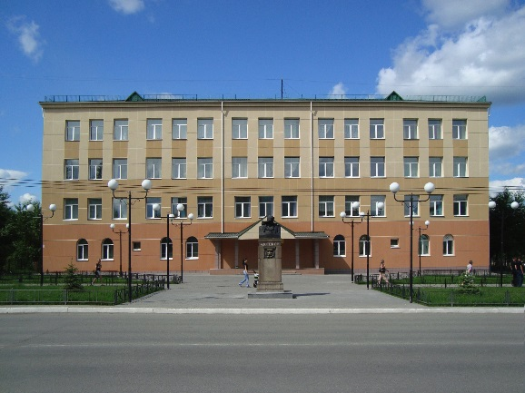
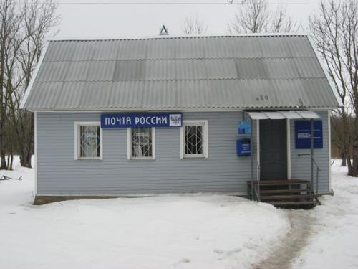
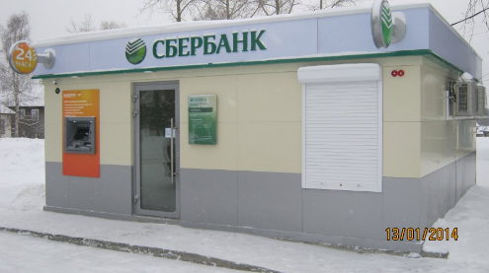
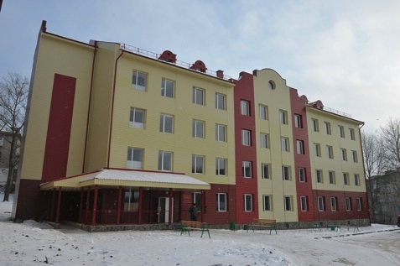
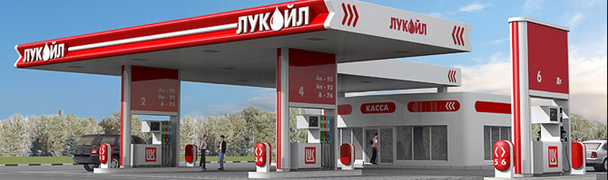
Решения TMENERGY
www.tmenergy.ru
Домовладения
Детские лагеря и базы отдыха
Коттеджные поселки
70%
Детские сады
Объекты инфраструктуры
Школы
Поликлиники и
медицинские центры
АЗС

Slide 15
Спасибо за внимание!
Россия, г. Санкт-Петербург,
ул. Фурштатская д. 43 лит. А
тел./факс (812) 333-33-19
www.tmenergy.ru
TMEnergy – комплексные энергоэффективные решения

